Slide 1
第三节 内力、截面法及应力的概念

Slide 2
一、内力
内力是杆件在外力作用下，相连两部分之间的相互作用力。
内力是由外力引起的并随着外力的增大而增大。但对构件来说，内力的增大是有限的，当内力超过限度时，构件就会破坏。所以研究构件的承载能力必须先分析其内力。

Slide 3
二、 截面法
截面法是求内力的基本方法。要确定杆件某一截面上的内力，可以假想地将杆件沿需求内力的截面截开，将杆分为两部分，并取其中一部分作为研究对象。此时，截面上的内力被显示出来，并成为研究对象上的外力，再由静力平衡条件求出此内力。这种求内力的方法，称为截面法。

Slide 4
截面法可归纳为三个步骤：
1．截开
欲求某一截面上的内力时，沿该截面假想地把杆件分成两部分（图5-3a），任取一部分作为研究对象。
2．代替
用作用于截面上的内力代替弃去部分对研究部分的作用（图5-3b）或（图5-3c）。
3．平衡
对研究部分建立平衡方程，从而确定截面上内力的大小和方向。图5-3

Slide 5
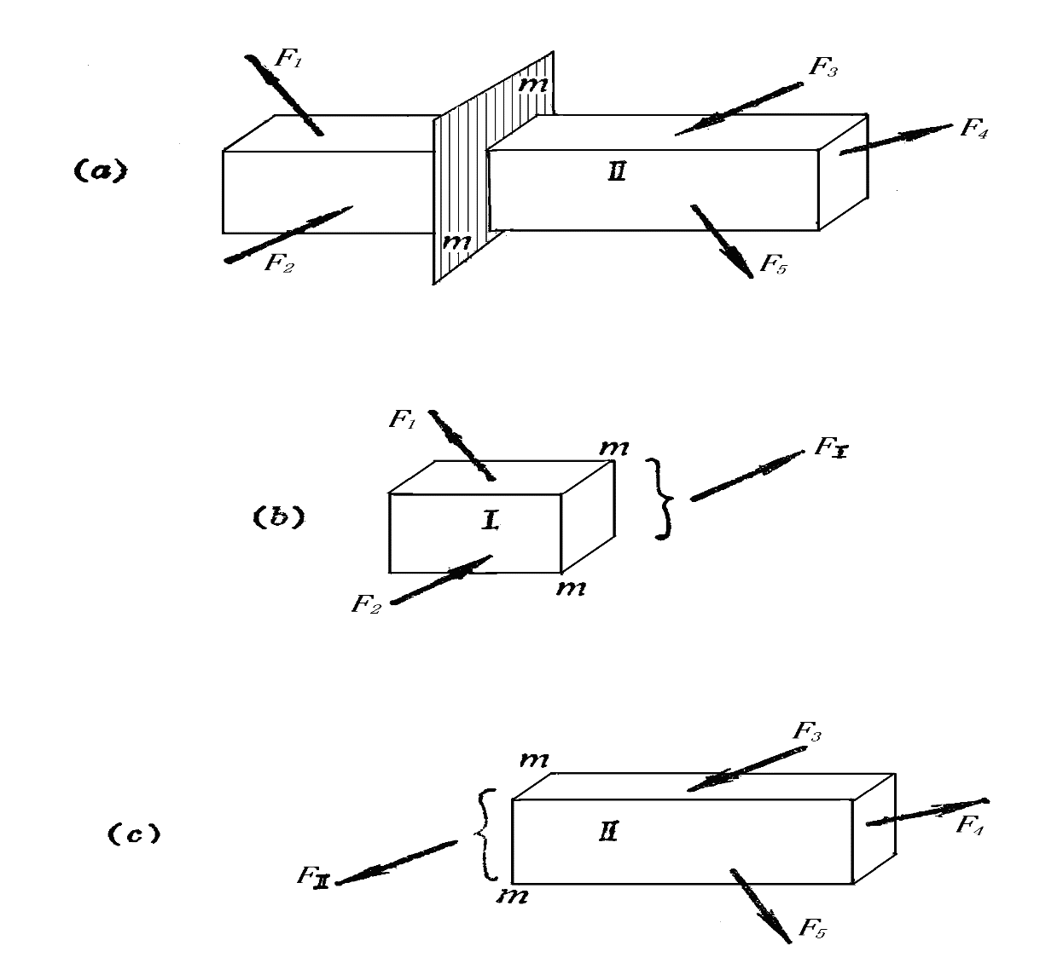

Slide 6
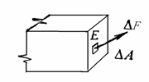
三、应力
构件的破坏不仅与内力大小有关，还与内力在构件截面上的密集程度（简称集度）有关。通常将内力在一点处的集度称为应力。用式子表示为：P称为E点处应力。

Slide 7
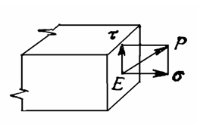
通常应力P与截面既不垂直也不相切。材料力学中总是将它分解为垂直于截面和相切于截面两个分量。垂直于截面的应力分量称为正应力或法向应力，用σ表示；相切于截面的应力分量称为剪应力或切向应力，用τ表示。

Slide 8
单位换算：

Slide 9
本章小结
本章讨论了材料力学的一些基本概念。
1．材料力学的研究对象
是由均匀、连续、各向同性的弹性体材料制成的杆件。
2．杆件的四种基本变形形式
（1）轴向拉伸或压缩
（2）剪切
（3）扭转
（4）弯曲

Slide 10
3.内力与应力的概念
内力是杆件在外力作用下，相连两部分之间的相互作用力。
工程上最常见的是计算杆件横截面上的内力。应力是内力在某一点处的集度，杆件中某截面上任一点的应力一般有两个分量：正应力和剪应力。
4.求内力的基本方法----截面法
步骤：截开；代替；平衡。

Slide 11
The End

